Slide 1
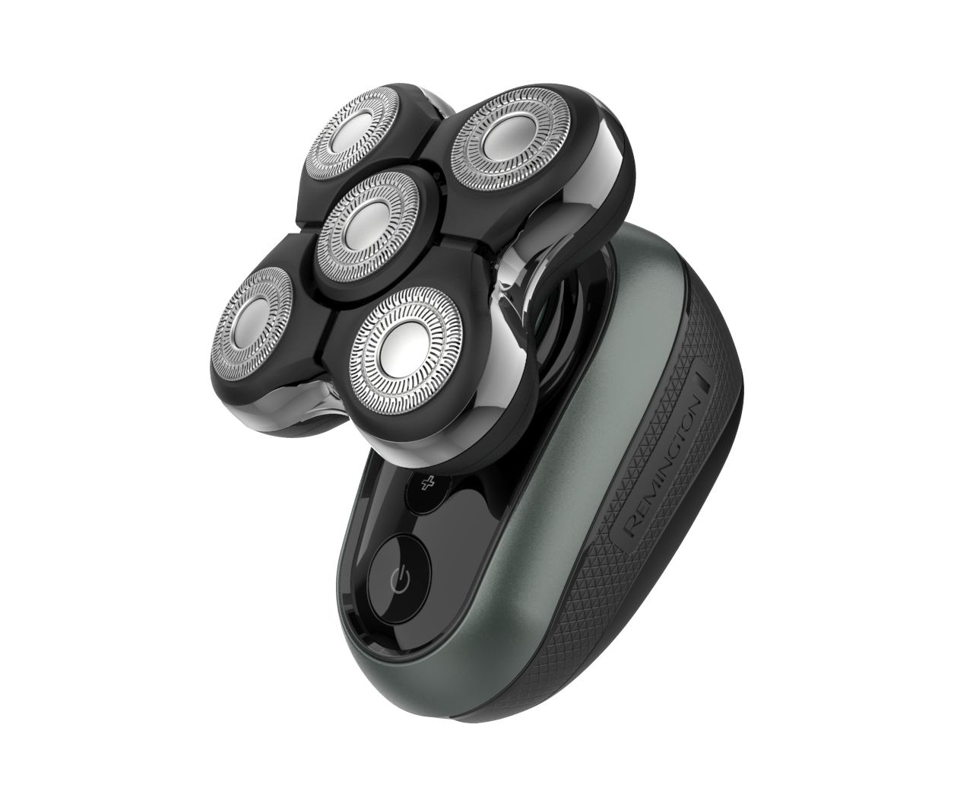
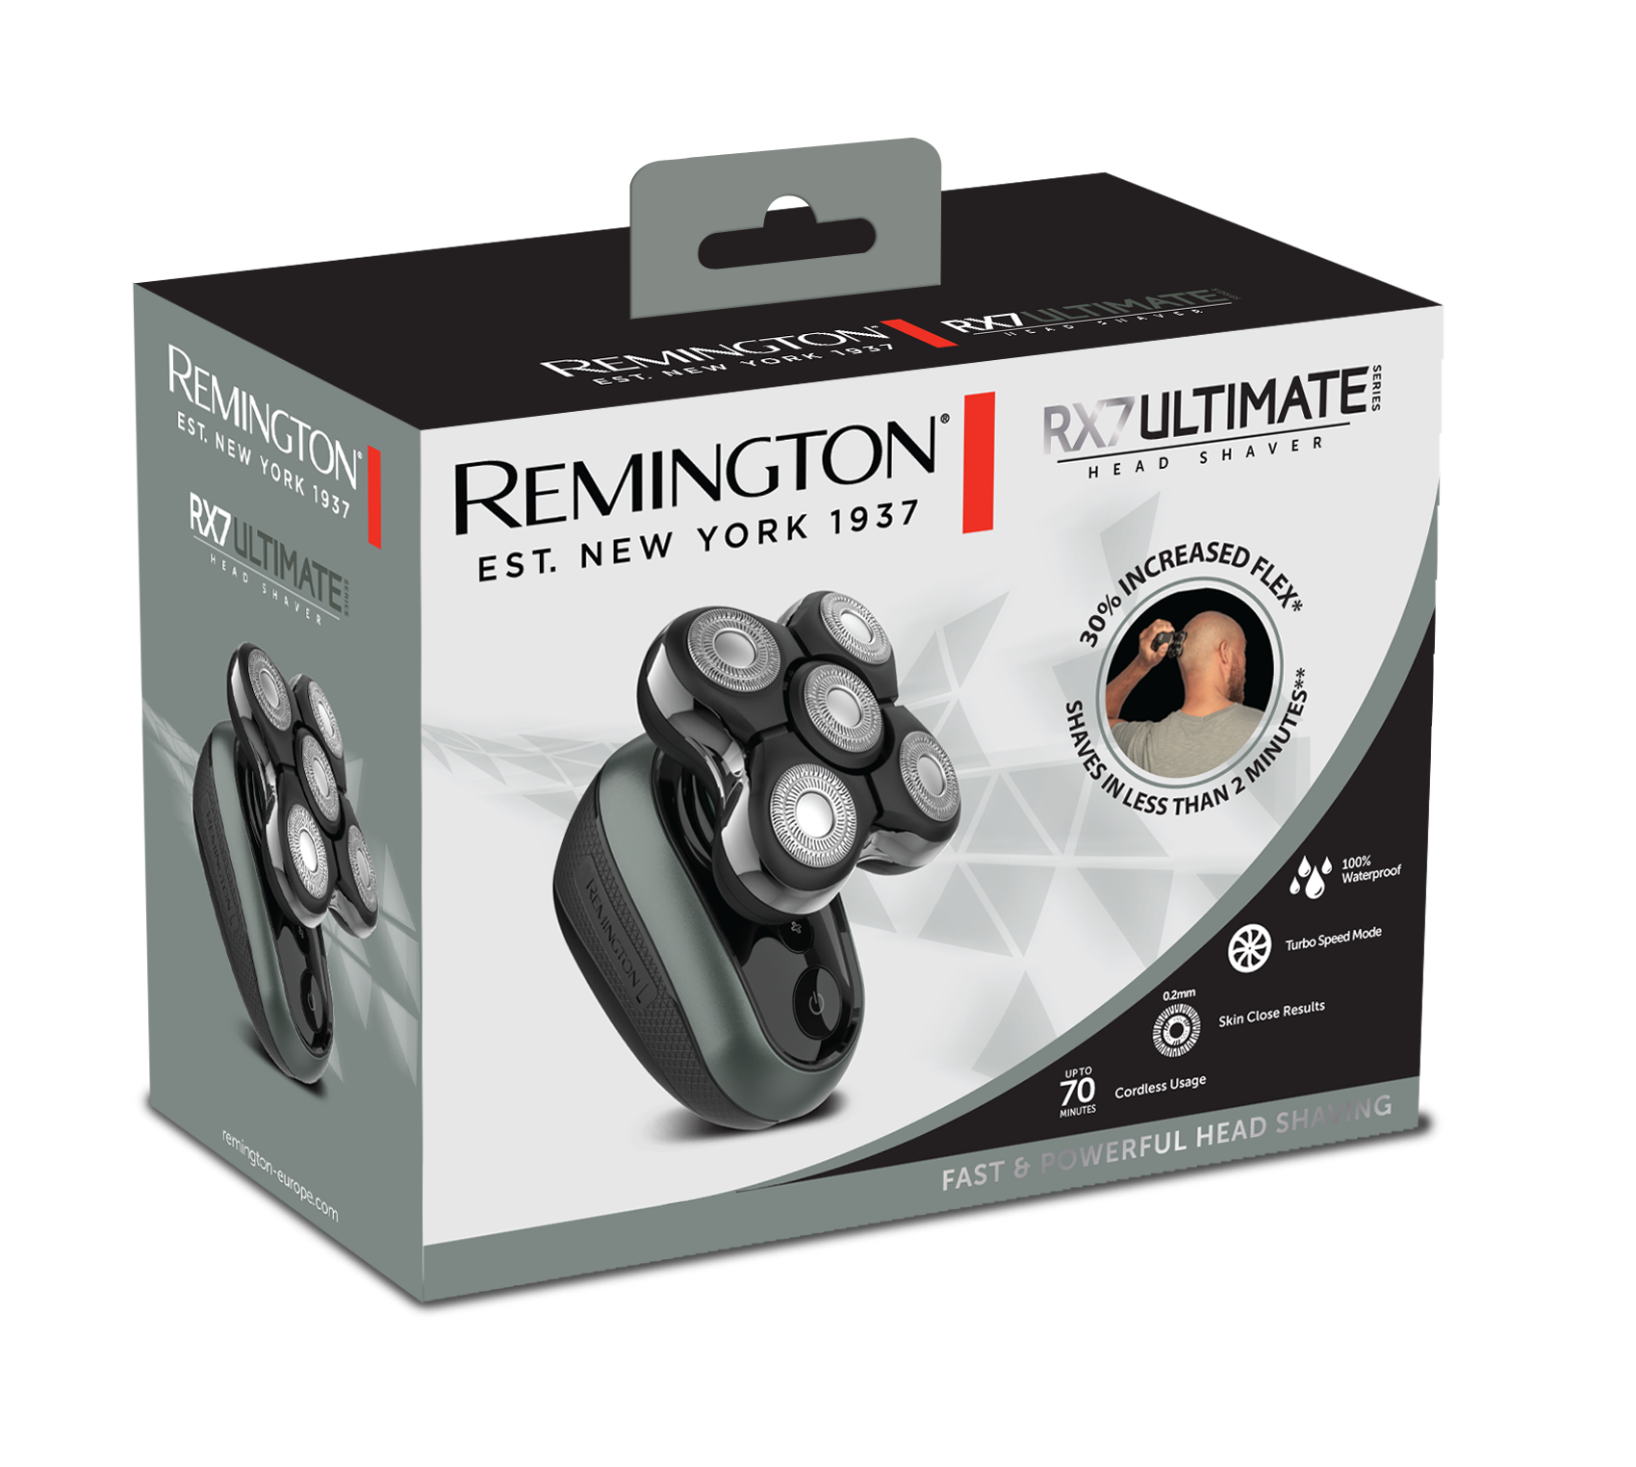
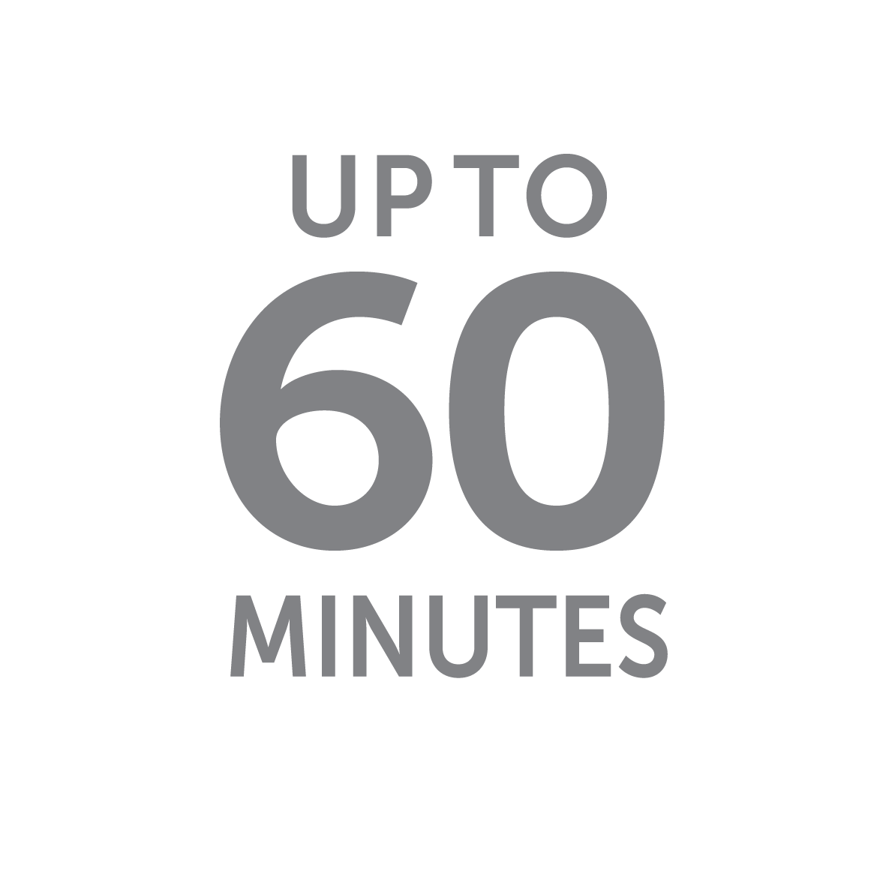
RX7 ULTIMATE SERIES STROJEK NA HLAVU
XR1600
O 30 % vyšší flexibilita – pro maximální kontakt a pokrytí**
5 holicích čepelí – pro rychlé oholení hlavy a dokonale hladké výsledky (0,2 mm, oholení za méně, než 2 minuty)*
Funkce Turbo Speed – zvýšená rychlost a výkon pro silnější vlasy
Bezdrátová doba provozu až 60 minut – 1 měsíc provozu bez dobíjení***
Kapsa na vlasy pro snadné čištěná
100% voděodolný
Flexibilní čepele a holicí hlava
Duální čepele
Vylepšený detailní zastřihovač
Doba nabíjení 4 hodiny
LED indikace nabíjení
Prémiové cestovní pouzdro
USB nabíjení
Záruka 2 + 1 rok
* při 2denní délce (1 mm)
**V porovnání s Remington XR1500
*** založeno na 3minutovém holení každé 2 dny

